Slide 1


Советник директора по воспитанию и взаимодействию с общественными объединениями: актуальность, роль, функционал
Региональный координатор по Костромской области
Иноземцева Светлана Павловна
к.т.: 8-903-896-11-94

Slide 2

В 2022 году в составе национального проекта «Образование» продолжилась реализация федерального проекта «Патриотическое воспитание граждан Российской Федерации».
В апреле 2022 года был дан старт конкурсу «Навигаторы детства 2:0»
В конкурсном отборе с апреля по июль 2022года в регионе приняли участие 756 педагогических работников из 266 общеобразовательных организаций, 23 организаций СПО, 9 государственных организаций.
Победителями конкурса в нашей области стали 377 человек из школ и 40 из СПО, официальные списки вывешены на сайте корпоративного университета РДШ.
Все победители получат дипломы в электронной форме до 1 октября, а все 756 человек получили сертификаты участника.
В Костромской области в проект вошли 180 школ в 29-и муниципальных образований региона.

Slide 3
До 1 октября в Костромской области внедряются:
90 ставок советников по воспитанию в 29 муниципальных образованиях;
196 человек в 180 образовательных организациях;
29 ставок муниципальных кураторов (33человека);
6 ставок специалистов ресурсного центра

Slide 4
В штатное расписание Ресурсного центра Костромской области входят:
1)Региональный координатор - формирует и осуществляет руководство деятельностью РЦ, несёт персональную ответственность в случае невыполнения возложенных на него функций, распределяет полномочия и обязанности среди сотрудников (Иноземцева Светлана Павловна).
2)Инспектор по кадрам - ведет кадровый документооборот,контролирует качественное оформление пакета документов, необходимых для приёма на работу, увольнения, отпуска, больничных листов, заполняет табель рабочего времени (Смирнова Лидия Вячеславовна)).
3)Специалист по медиасопровождению - обеспечивает информационное сопровождение в средствах массовой информации и социальных сетях актуальных тем в сфере воспитания детей и молодежи, размещает публикации в региональных средствах массовой информации, информирует в сети Интернет о работе по реализации Проекта (Панкратова Светлана Викторовна).
4)Специалист по реализации проектов и программ - координирует работу по реализации федеральных и региональных проектов в сфере воспитания детей и молодежи на территории субъектов РФ, участвует в организации и проведении совместных региональных мероприятий по реализации федеральных проектов и программ ФГБУ «Росдетцентр» (Лобова Ольга Валерьевна).
5)Специалист по методической и консультационной поддержке - оказывает ресурсно-методическое сопровождение деятельности детских общественных объединений и организаций за счет реализации образовательных (обучающих) проектов и программ, информационно-консультационной деятельности и других методов (Хандурова Евгения Максимовна, Шибаева Евгения Максимовна).
6)Специалист по аналитической деятельности - анализирует реализацию федеральных проектов и программ ФГБУ «Росдетцентр» на територии КО, подготавливает отчетные материалы в соответствии с контрольными точками Паспорта федерального проекта «Патриотическое воспитание граждан Российской Федерации» (Вахрушева Анастасия Юрьевна).

Slide 5
Планирование работы ресурсного центра КО
- Еженедельное планирование региональных координаторов с центральным офисом в формате ВКС;
- Еженедельное планирование по направлениям деятельности с центральным офисом в формате ВКС;
- Еженедельное планирование регионального ресурсного центра с муниципальными кураторами в формате ВКС;
- Ежемесячное планирование с муниципальными кураторами регионального центра в очном формате;
- Сдача плана работы региона на месяц в установленной форме.
Адрес ресурсного центра КО:
г. Кострома, ул. 1 Мая. д.12, кабинет 3Ц
адрес электронной почты: sovetnik44@bk.ru
ссылка в соц. сетях: https://vk.com/navigatordetstva_kostroma

Slide 6

Структура управления проектом
Федеральный уровень:
Минпросвещения РФ и ФГБУ «Росдетцентр»
Региональный уровень:
Департамент образования и науки Костромской области и Региональный ресурсный центр
Муниципальный уровень:
Муниципальные кураторы и отделы образования
Уровень образовательной организации: директор ОО и советник
Штаб по воспитательной работе в ОО:
(заместитель директора по учебно-воспитательной/воспитательной работе, советник директора по воспитательной работе и работе с детскими общественными объединениями; педагог-организатор; социальный педагог; педагог-психолог; руководитель школьного методического объединения классных руководителей)

Slide 7

Кто такой советник?
Модернизация воспитательной среды в школе
Советник:
– это специалист, который помогает директору «настроить» воспитательную работу в рамках рабочих программ воспитания и календарных планов воспитательной работы;
- носитель и прямой проводник федеральной повестки, гармонично интегрирует федеральные задачи, поставленные РДЦ, в воспитательные программы школы

Slide 8
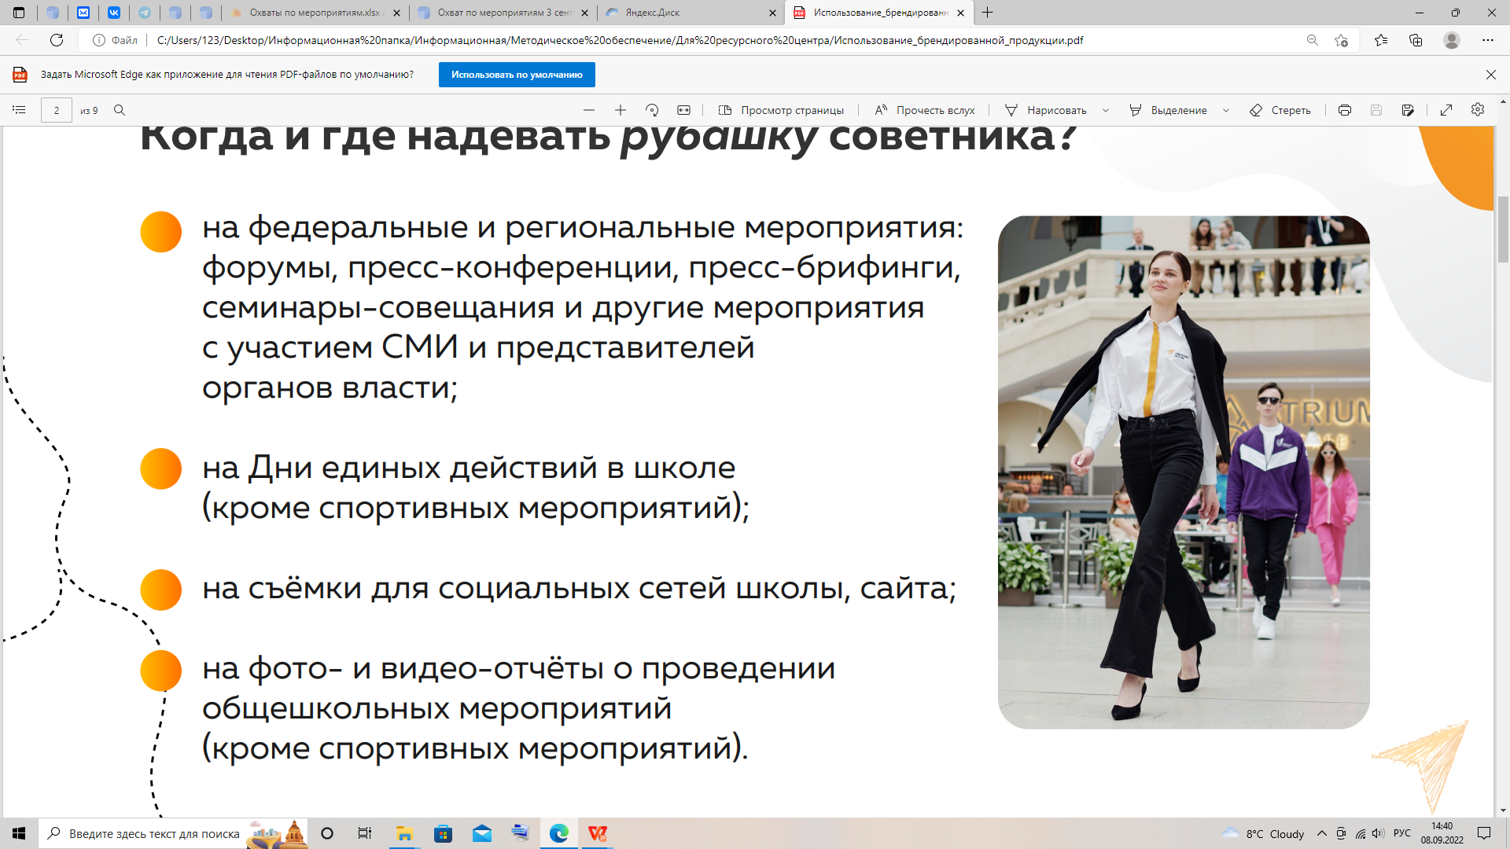
Цель советника?
Модернизация воспитательной среды в школе
Цель советника - модернизация воспитательной среды в школе

Slide 9
Функционал советника?
- действует в составе команды во взаимодействии со всеми ее участниками;
- анализирует контент проводимых в школе событий в рамках действующей программы воспитания. Анализирует на предмет определенных Стратегией ценностей и смыслов, при необходимости выносит предложения о модернизации/оптимизации того или иного мероприятия (события).
- советник анализирует и эффективно использует ресурсную базу школы и муниципального района (во взаимодействии с директором и муниципальным координатором) – различные клубы, секции (ШТ, ШСК, ШМ, МЦ и др), общественные организации и предлагает ребенку вектор развития, в котором тот, по его мнению, может быть успешен. Вовлекает в событийную жизнь школы тех детей, которые обычно «отсиживаются», стесняются проявить себя, прячутся за активными детьми дальше уже выстраивается система преемственности, когда успешные дети «заражают» своим энтузиазмом тех, кто поскромнее, менее замотивирован. Например, опираясь на актив школы, как на команду помощников, организаторов событий.
- советник работает с активом родителей. Планирует вместе с ними мероприятия, вовлекает родителей в жизнь школы – и как соорганизаторов, и как полноценную орг.группу, которая, в свою очередь, может мотивировать менее активных родителей на совместную работу.

Slide 10

Работа советника в команде ОО
Советник
Педагог-психолог
Педагог-организатор
Заместитель по ВР
Советник сопровождает ребенка и как бы «втягивает его в коллектив школы, опираясь на его интересы и предлагая те активности, которые этого конкретного ребенка поставят в ситуацию успеха. Вовлекает ребенка в позитивную повестку, работая с ними с точки зрения школьного коллектива, не центрируясь на нем
Советник участвует в разработке рабочей программы воспитания. Инициирует события. Предлагает концепцию, форму, контент, наполняет смыслами.
Советник, во взаимодействии с заместителем директора по ВР, вводит в практику деятельности формы и средства работы Российского движения детей и молодежи для достижения воспитательных результатов.

Slide 11
Обучение продолжается!!!
С 29 октября 2022 года по 6 ноября 2022 года на одной из баз отдыха Костромской области пройдёт очный этап обучения.
По результату обучения педагоги получат диплом о переквалификации «Советник директора по воспитательной работе и работе с детскими общественными объединениями»

Slide 12
Какие документы об обучении должен иметь советник при трудоустройстве
Справка о прохождении заочного обучения по дополнительной профессиональной программе повышения квалификации (дистанционное обучение 176 часов)
Диплом о переквалификации «Советник директора по воспитательной работе и работе с детскими общественными объединениями» (очное обучение 72 часа)

Slide 13
Нормативно-правовая база:
Постановление Правительства РФ от 21 февраля 2022 года № 225 «Об утверждении номенклатуры должностей педагогических работников организаций, осуществляющих образовательную деятельность, должностей руководителей образовательных организаций
Приказ автономной некоммерческой организации «Национальное агенство развития квалификаций» от 15 сентября 2021 года № 87/21-ПР «Об утверждении наименований квалификаций и требований к квалификациям в сфере образования»
Письмо Минпросвещения России № АБ-2332/06 от 15.08.2022 года

Slide 14
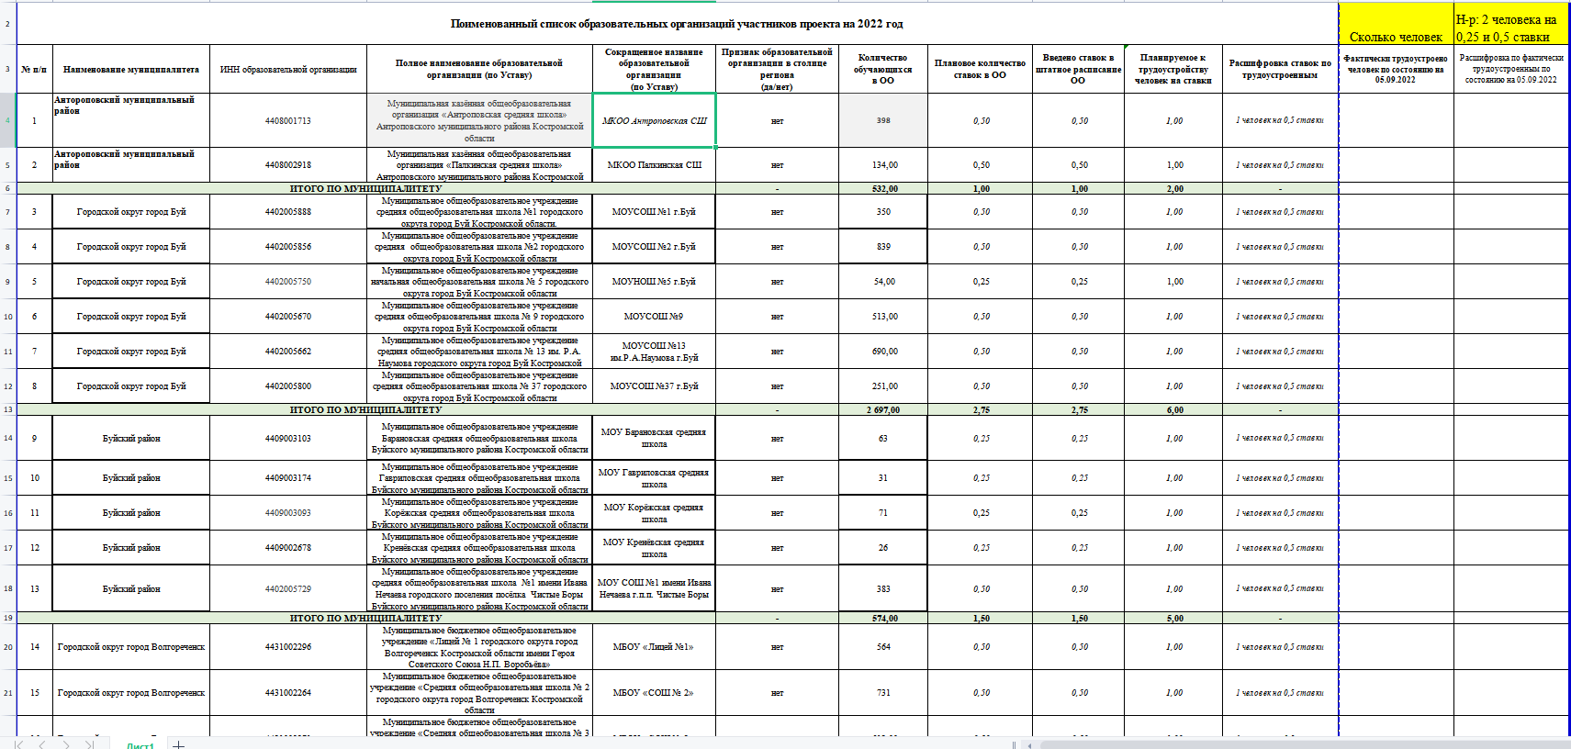
Таблица по ставкам еженедельно в четверг к 15.00 ч.

Slide 15

Спасибо
за внимание!

